Slide 1
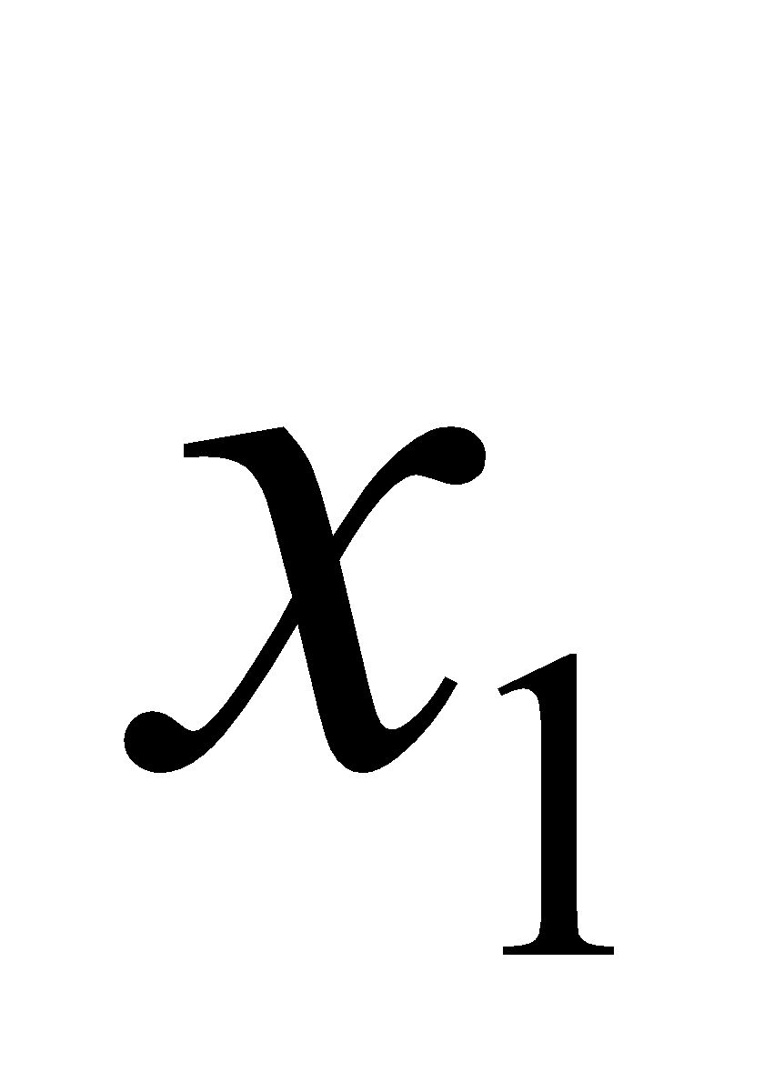
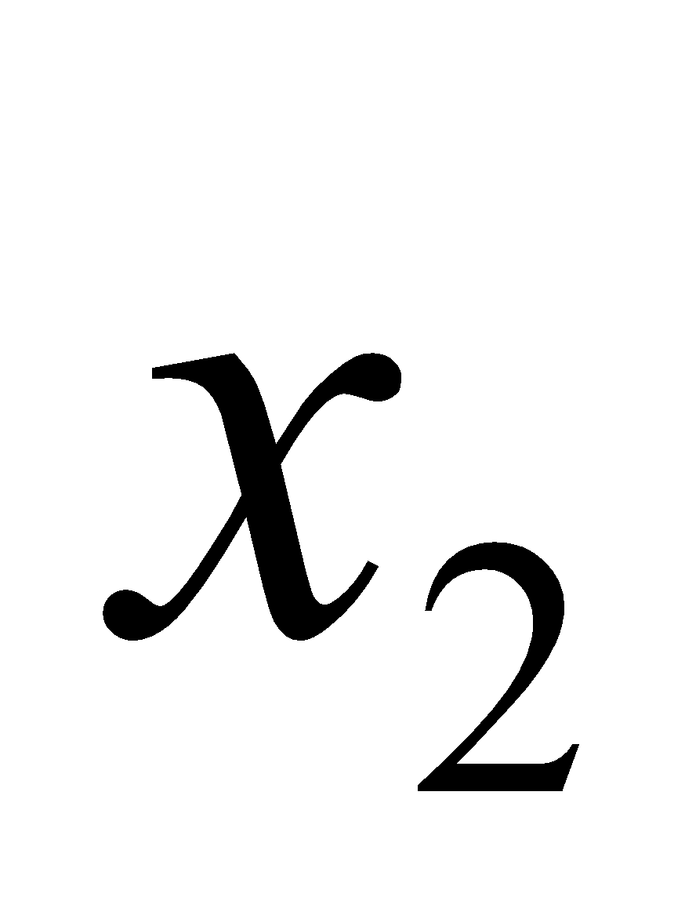
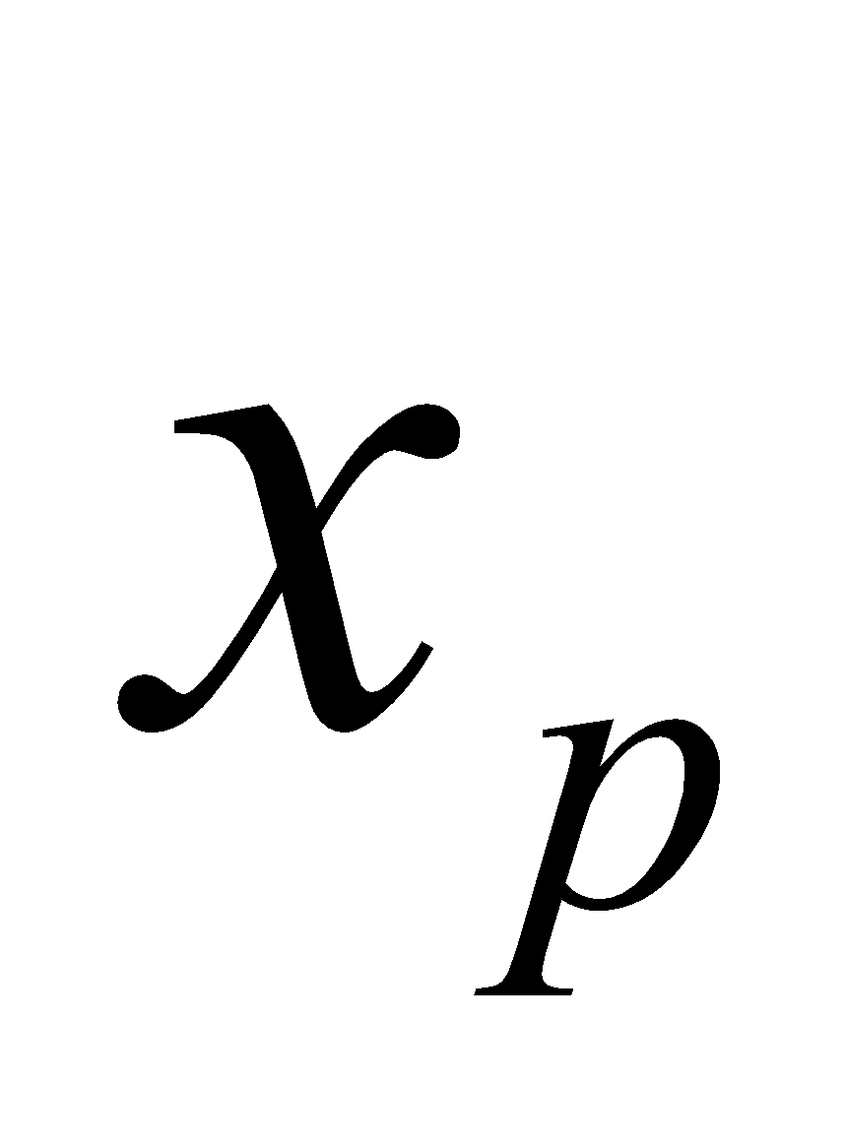




$$w_{1}$$
+
$$y$$
$$w_{2}$$
$$w_{p}$$
-
Error

